Slide 1
第二节 二重积分的计算法
利用直角坐标系计算二重积分
利用极坐标系计算二重积分

Slide 2












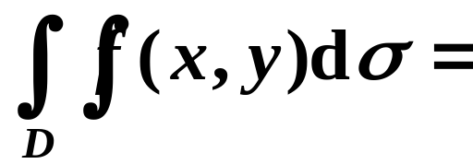
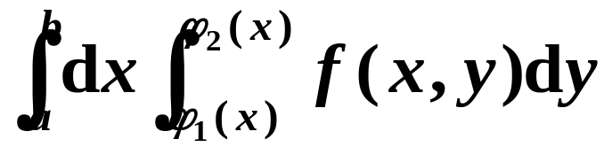
一、利用直角坐标系计算二重积分
积分区域D为：

Slide 3









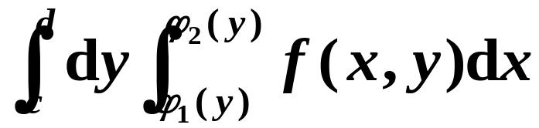
积分区域D为：

Slide 4
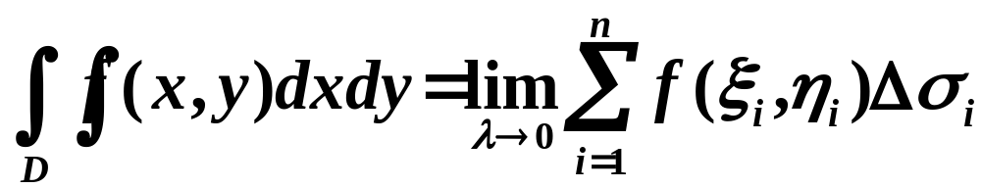
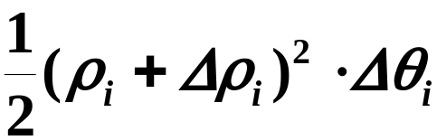
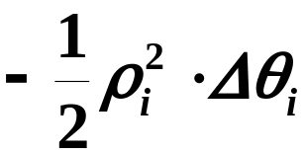



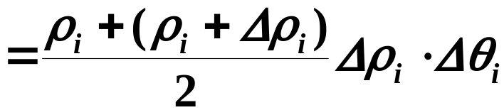






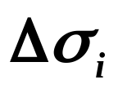





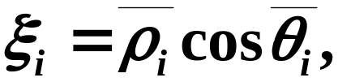
二、利用极坐标系计算二重积分
根据二重积分的定义：
现在研究，在极坐标系内，上述极限的形式.
ρ
两相邻弧半径平均值.
:
i
内取圆周
ρ
=
上一点
ρ
i
其直角坐标为
则
η
=
ρ
sin
θ
i
i
i

Slide 5

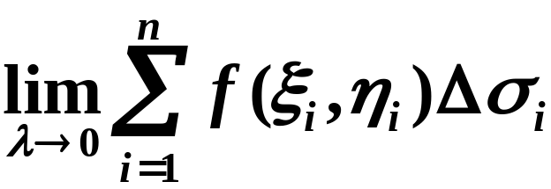
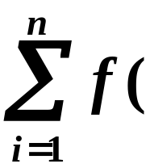
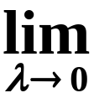
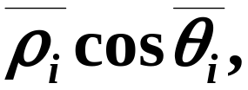
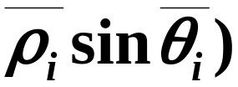
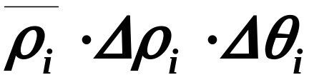

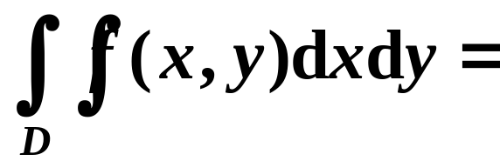
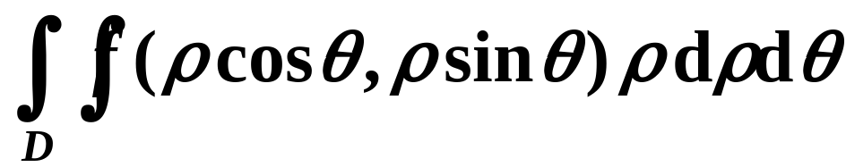

η
=
ρ
sin
θ
得
i
i
i
即
极坐标系中的面积元素

Slide 6


问：
从直角坐标到极坐标，要做哪些改变？
将直角坐标中的二重积分转化为极坐标系的二重积分，只要将x,y分别换为 ，并把dxdy换为 即可.
注意：现在仅仅是将直角坐标中的二重积分转化为极坐标中的二重积分.
为了计算极坐标系中的二重积分还要进一步转为二次积分.
怎么转化？

Slide 7











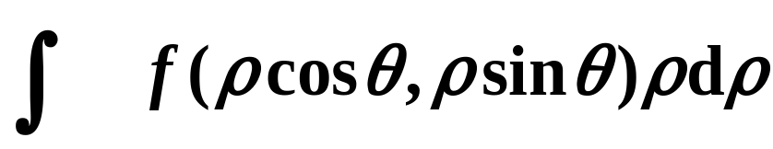
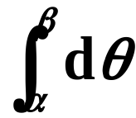


(1) 积分区域D:

Slide 8






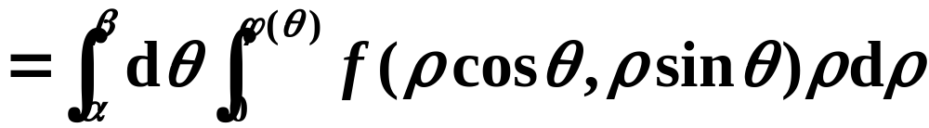
(2)积分区域D(曲边扇形):
ρ
=
ϕ
(
θ
)
ρ
=
ϕ
(
θ
)

Slide 9


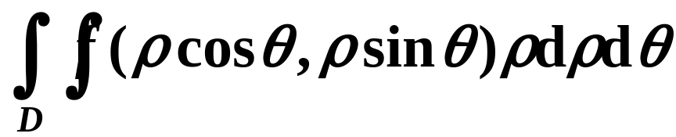

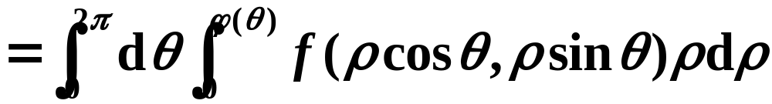

(3) 积分区域D:
θ
注
一般,在极坐标系下计算二重积分，均是

Slide 10
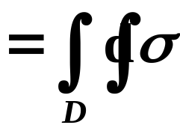

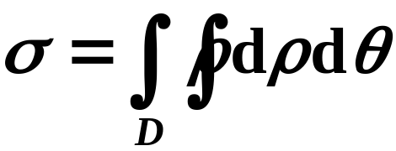
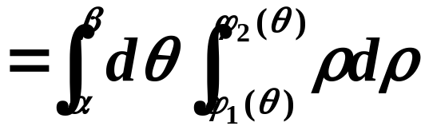
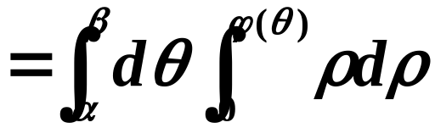
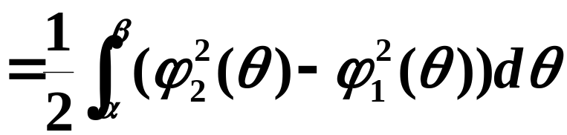
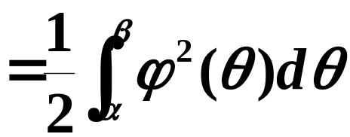
直角坐标系下区域的面积
极坐标系下区域的面积
ρ
=
ϕ
(
θ
)

Slide 11
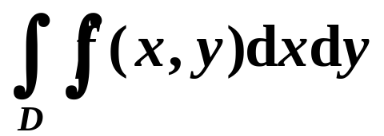




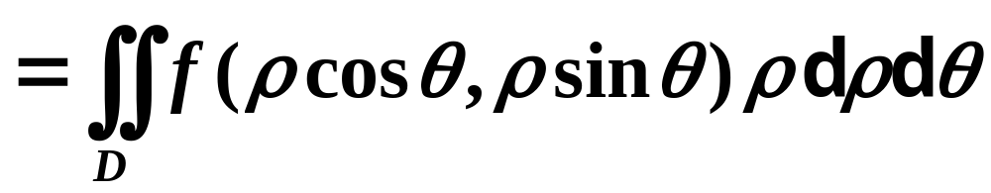
例
写出
在极坐标下的二次积分
形式,
其中积分区域
解
先“二重”到“二重”

Slide 12

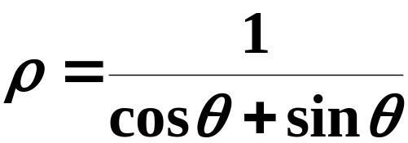
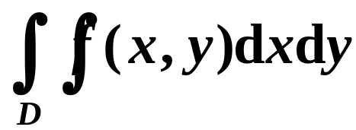

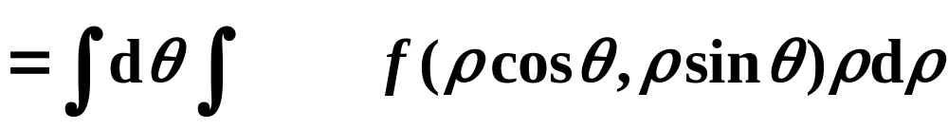

例
写出积分
的极坐标二次积分
将积分区域的边界转化为极坐标方程.
形式,
其中积分区域
解
再“二重”到“二次”
圆方程为
直线方程为
将坐标关系式带入直角坐标方程 .

Slide 13
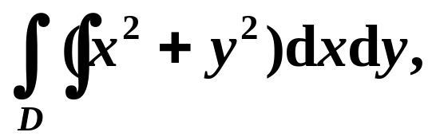




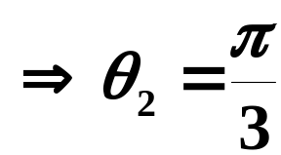

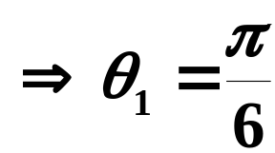






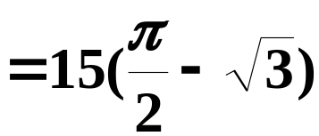
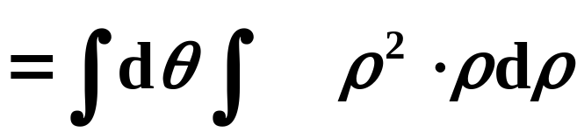
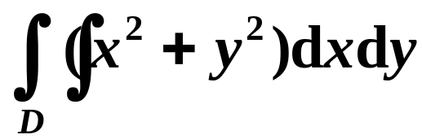



例
计算
及直线
所围成的平面闭区域.
解

Slide 14



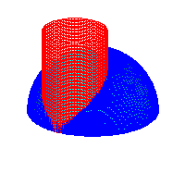


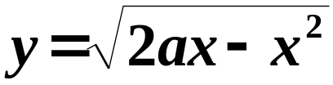
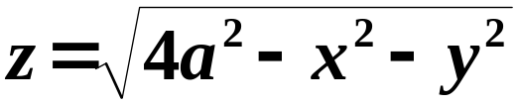
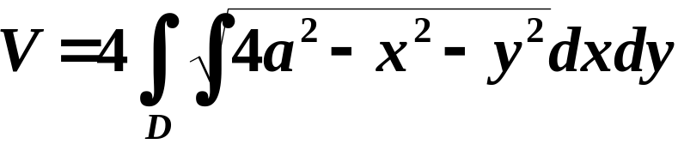
例 求球体 被圆柱面
所包围的立体的体积
解
由对称性
所求体积V是第一卦限内的立体体积的4倍，
第一卦限内的立体，以 为底，
？
顶为
？
所以

Slide 15
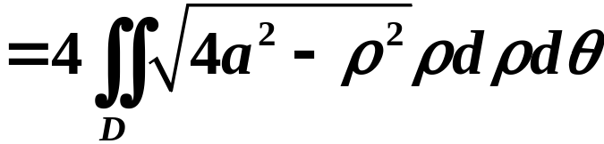
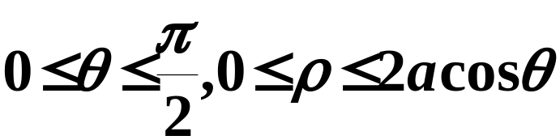


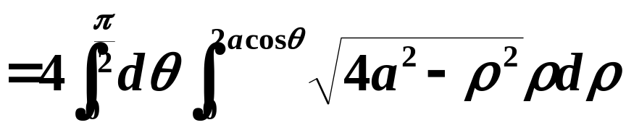
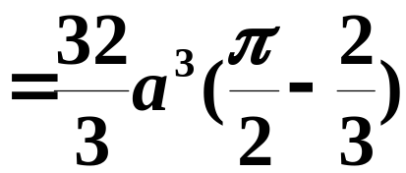


Slide 16
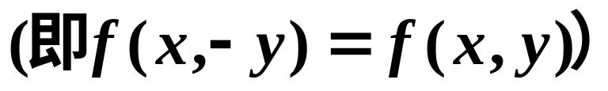

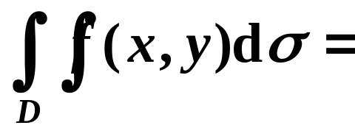
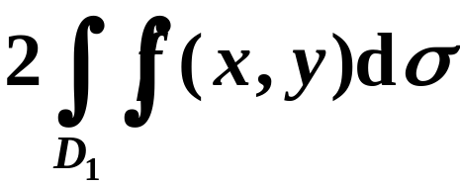
补充：积分计算中的对称性质的应用
设区域D关于x轴对称,
D₁为D在x轴一侧
的部分,
如果函数 f(x, y)关于坐标y为偶函数.
z
则
O
y
x

Slide 17



补充：积分计算中的对称性质的应用
设区域D关于x轴对称,
如果函数 f (x, y)关于
坐标y为奇函数
z
则
O
y
x

Slide 18







D₁为上半圆域
?
设D为圆域(如图)
0
D₂为右半圆域
0
注意：利用对称性简化计算要抓住两点：
1、积分区域关于某轴对称；
2、被积函数关于另一变量具有奇偶性。
“我对称、你奇偶”缺一不可!

Slide 19







例
计算
其中D是由中心在原点,
半径为a的圆周所围成的闭区域.
解
若在直角坐标下计算
a
无法计算！

Slide 20












例
计算
其中D是由中心在原点,
半径为a的圆周所围成的闭区域.
解
在极坐标系下
a

Slide 21











例
求反常积分
解
显然有

Slide 22











Slide 23







对称性质
利用对称性质计算积分，是一种重要的技巧！

Slide 24



Slide 25












夹逼准则
即
所求反常积分

Slide 26





总结
二重积分的计算规律
1. 画出积分区域D的草图，分析D，写出
描述积分区域的不等式,
将重积分化为累次积分
这时注意选取合适的积分顺序。
2. 如被积函数为
或积分域为
圆域、扇形域、
圆环域时,
则先将之化为极坐标中的二重积分，
再分析积分区域，化为二次积分。

Slide 27













例
计算
分析
因被积函数
的
在积分域内变号.
D₂
D₁
故
极坐标

Slide 28




练习
将直角坐标系下累次积分:
y
化为极坐标系下的累次积分.
解
原式=
o
x

Slide 29





练习
解
极坐标

Slide 30
作 业： 练习册 本节 1-18☹
课下练习： 教材 本节 全部☹

